Slide 1
საოფისე საქმე
აკაკი წერეთლის სახელმწიფო უნივერსიტეტი

Slide 2



Slide 3
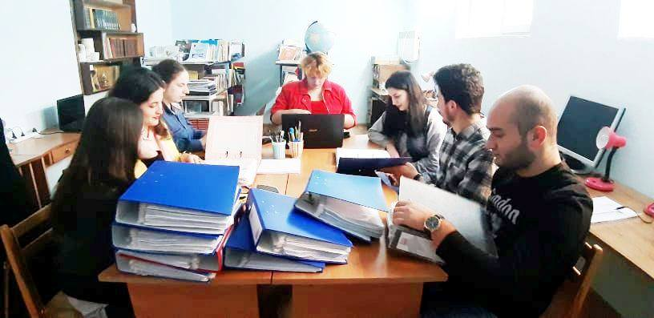
პროგრამის მიზანი: პროგრამის მიზანია, მოამზადოს კვალიფიციური ადმინისტრაციული დამხმარე პერსონალი, რომელიც შეძლებს საკუთარი კომპეტენციის ფარგლებში დაწესებულების აქტივობების დაგეგმვას, მართვასა და დაწესებულების დოკუმენტბრუნვას.

Slide 4

კურსდამთავრებულთა კარიერული შესაძლებლობები: საოფისე საქმეში საშუალო პროფესიული კვალიფიკაციის მფლობელს შეუძლია დასაქმდეს საჯარო და კერძო დაწესებულებებში ოფისის მენეჯერად, ხელმძღვანელის თანაშემწედ, მდივნად. დოკუმენტაციის წარმოებასა და გარკვეული ორგანიზაციული ქვედანაყოფების ადმინისტრაციული სტრუქტურული ერთეულის სპეციალისტად და დამხმარე მუშაკებად

Slide 5

ზოგადი მოდულები
№ | მოდულის დასახელება
1 | ინფორმაციული წიგნიერება
2 | ინტერპერსონალურიკომუნიკაცია
3 | რაოდენობრივი წიგნიერება
4 | ინგლისური ენა
5 | მეწარმეობა

Slide 6
მოდულის დასახელება |  | კრედიტი
გაცნობითი პრაქტიკა-საოფისე საქმე |  | 1
დოკუმენტებისრეკვიზიტებისადაბლანკებისგაფორმება |  | 2,5
კორესპონდენციისორგანიზება |  | 2,5
საინფორმაციო-საცნობაროდოკუმენტებისწარმოება |  | 2,5
ნორმატიულიაქტებისგამოყენება |  | 2
მმართველობითიდოკუმენტებისმომზადება |  | 3
დოკუმენტებისარქივისთვისგადასაცემადმომზადება |  | 5
ადმინისტრაციულიასისტირება |  | 5
საორგანიზაციოდოკუმენტებისპროექტებისმომზადება |  | 1,5
საოფისე შეხვედრებისა და ღონისძიებების დაგეგმვა |  | 2
საფინანსოდოკუმენტებთანმუშაობა |  | 1
საოფისედასამეურნეომარაგებისმართვა |  | 3
მენეჯმენტის ზოგადი კონცეფციები და საკადრო დოკუმენტაციის წარმოება |  | 4
საწარმოო პრაქტიკა-საოფისე საქმე |  | 4

Slide 7
კურსდამთავრებულს შეუძლია:
დაგეგმოს შეხვედრები და მივლინებები
მონაწილეობა მიიღოს ბიუჯეტის დაგეგმვაში
აწარმოოს მიმოწერა სხვადასხვა საკითხებზე
მოამზადოს დოკუმენტების პროექტები
მართოს ორგანიზაციის დოკუმენტბრუნვა
კოორდინირებაგაუწიოს ორგანიზაციული ქვედანაყოფების საქმიანობას
უზრუნველჰყოს ინფორმაციის გაცვლა ორგანიზაციის სხვადასხვა ქვეგანყოფილებას შორის.

Slide 8
თეორიული მასალის სანახავად გადადით ლინკზე
http://vet.ge/wp-content/uploads/2015/08/studentis-saxelmzgvanelo-ofisis-menejmenti.pdf

Slide 9
გისურვებთ წარმატებას

